Slide 5
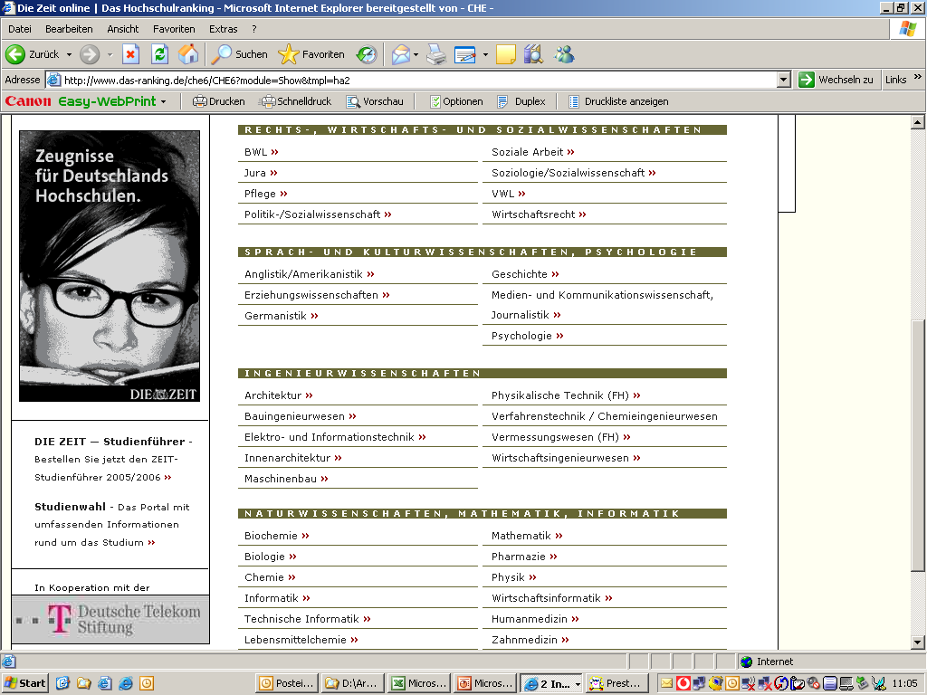
5 Besonderheiten
Nr. 1
Fächer-
vergleiche

Slide 6
1. Zyklus
2. Zyklus
3. Zyklus
1998
Wirtschaft,
Chemie
2002
Wirtschaft, Jura
Sozialwiss.
2005
Wirtschaft, Jura
Sozialwiss.
260 Hochschulen
4.000 Studienangebote
175.000 Einzeldaten
alle drei Jahre aktualisiert
35 Studienbereiche
1999
Jura,
Naturwiss.
2003
Naturwiss.,
Medizin
2006
Naturwiss.,
Medizin
2000
Ingenieurwiss.
2004
Ingenieur-,
Geisteswiss..
2007
Ingenieur-,
Geisteswiss..
mehr als 75 % Studierende
2001
Geisteswiss..

Slide 7
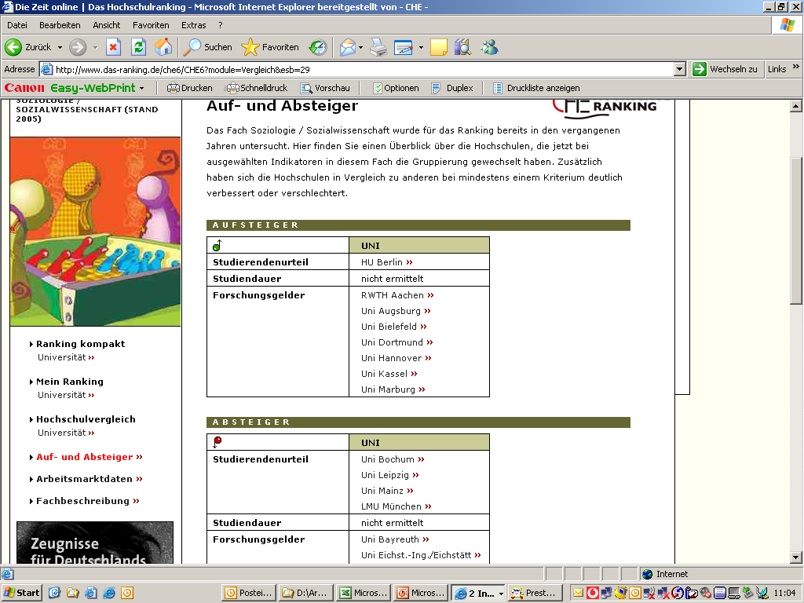
5 Besonderheiten
Nr. 2
Wieder-
holungen
mit
Zeit-
vergleich

Slide 8
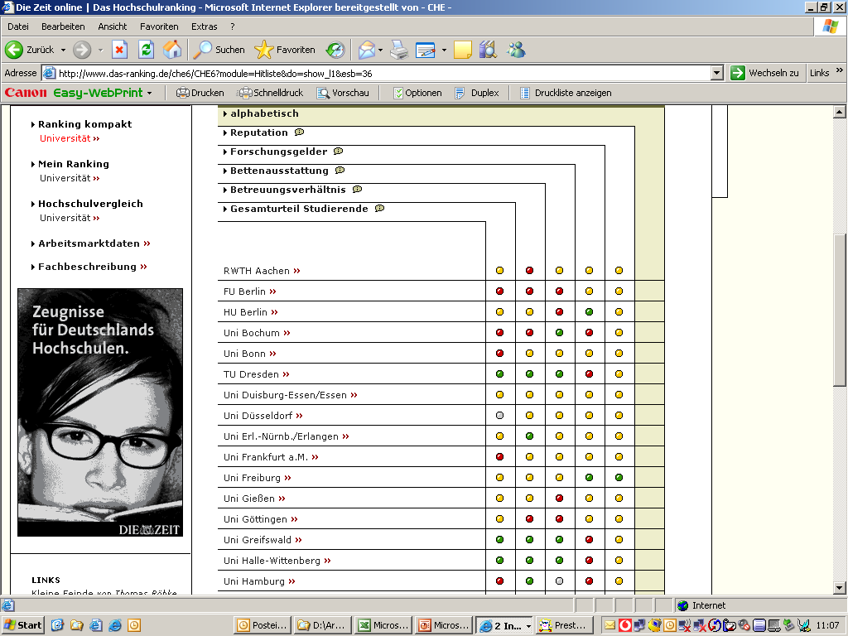
5 Besonderheiten
Spitze
Mittel
Schluss
Nr. 3
keine
Rang-
plätze
nur
Rang-
gruppen

Slide 9
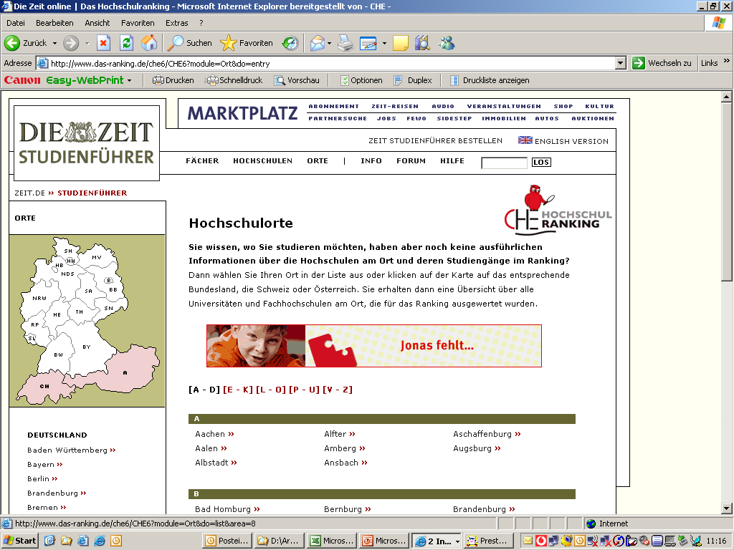
5 Besonderheiten
Nr. 4
inter-
national

Slide 10
5 Besonderheiten
Mein Ranking
Nr. 5
keine (gewichteten) Gesamtwerte,
sondern
multidimensionales Ranking

Slide 12
Physik: Drittmittel in t€ pro Jahr
25% Hochschulen
50% Drittmittel
gültig für alle Fächer
gültig für alle Indikatoren
25% Hochschulen
10% Drittmittel

Slide 13
Drittmittelherkunft (Psychologie)

Slide 14
Humboldt`sches Ideal (BWL, Publikationen)
Lehre
Forschung

Slide 15
Transparenz
wird
größer
–
die Schönheit sichtbar

Slide 17
VWL nationale/internatonale Publikationen

